Slide 1

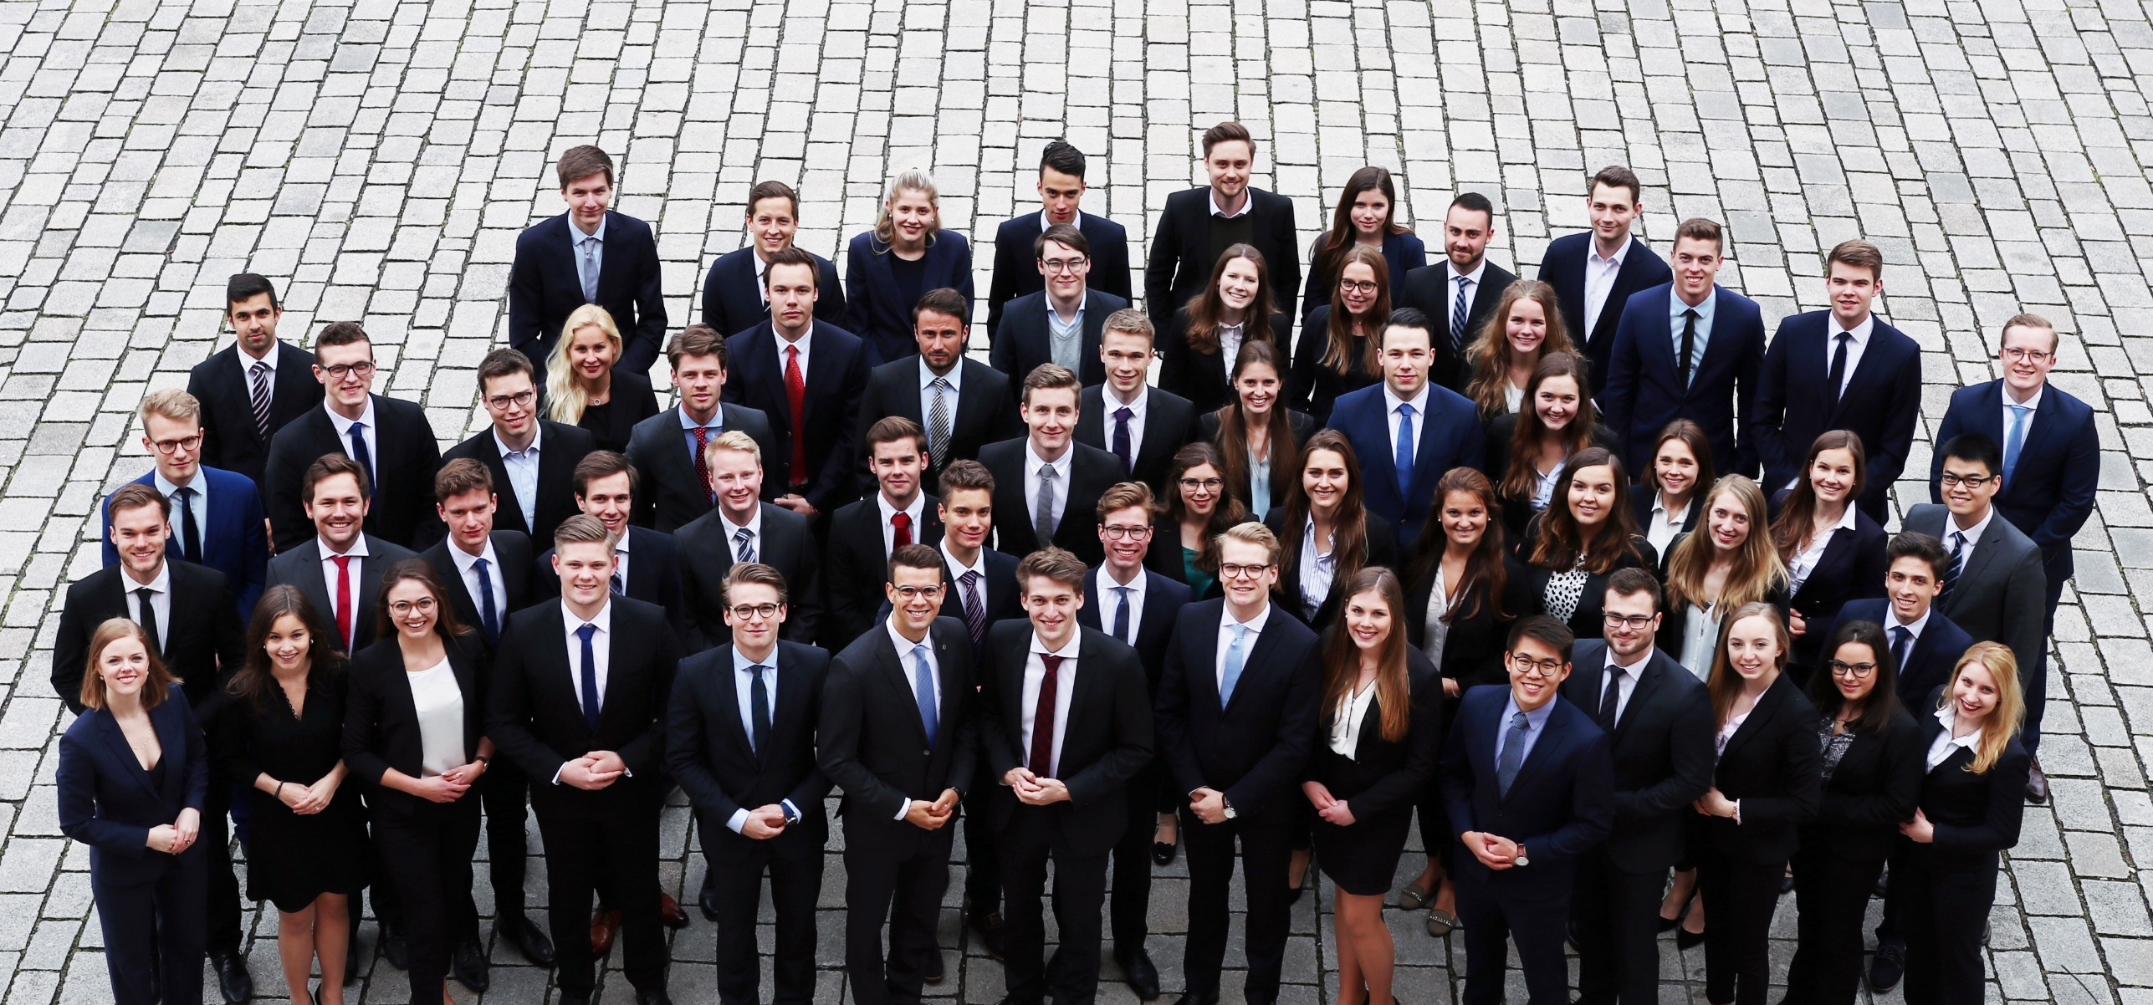


Mannheimer Studenten beraten Unternehmen

Slide 2



BERATUNG NEBEN DEM STUDIUM
Studentische Unternehmensberatung – Was steckt dahinter?
Studenten
beraten
Unternehmen
INTEGRA vereint über 60 Studenten verschiedener Fachrichtungen und 350 Alumni in einer einzigartigen Initiative
Wir beraten unsere Klienten in spannenden Fragestellungen zu einem überzeugenden Preis-Leistungs-Verhältnis
Zu unseren Klienten zählen
DAX-Konzerne, Mittelständler und Startups verschiedener Branchen

Slide 3




































BERATUNG NEBEN DEM STUDIUM
Unsere Klienten – Vom Start-up bis zum Großkonzern
KONZERNE
MITTELSTAND
START-UPS
Notes:
BASF: Brandingstrategie für eine Tochtermarke
Lufthansa: Erstellung eine Controllingtool für die Beteiligungen
Bosch: Marktanalyse
Düker: Marktanalyse

Slide 4





















UNTERNEHMENSPARTNER & KOOPERATIONEN
Nutze unsere Kontakte zu Top-Arbeitgebern und erweitere Dein Netzwerk bei exklusiven Schulungen, Workshops und Social Events
HÄUFIGE KOOPERATIONEN
UNTERNEHMENSPARTNER
HÄUFIGE KOOPERATIONEN
Notes:
Partner bringen: Schulungen, Vereinfachte Bewerbung für Praktika/Einstieg, EXKLUSIVE EVENTS (Beispiele nennen)

Slide 5


VEREINSLEBEN
Entwickle dich bei INTEGRA persönlich weiter und werde Teil unseres einzigartigen Vereinslebens
Gemeinsame…
Events
Weiterbildungen
Ausflüge
<
Stammtisch
Running Dinner
Weinwanderung
Weihnachtsmarkt
Lasertag
…
Beratungsprojekte
Schulungen
Workshops
Case Studies
Interne Projekte
…
Strategiewochenenden
Netzwerke in Karlsruhe und Stuttgart
Deutschlandweite Strategietreffen
…

Slide 6

WERDE STUDENTISCHER BERATER
Deine Perspektive – Was kannst du bei uns mitnehmen?
Persönliche Weiterentwicklung
Einzigartiger Klientenkontakt
Spannende Projekte
Viel Spaß im Team
Großes Netzwerk
Lerne uns beim Infoabend & Get-Together kennen!
Dienstag | 12. September 19:00 Uhr | O 145
Mittwoch | 13. September 19:00 Uhr | O 145

